Slide 1

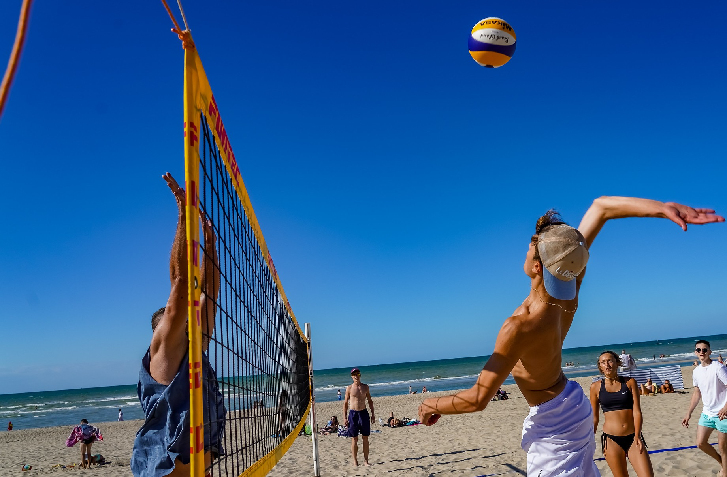
Quelques dates importantes :
vendredi 4 septembre de 15h30 à 17h30 :
  conférence de Karine Franz
jeudi 10 septembre à partir de 13h :
intégration sur la plage de Villes Martin
https://maps.app.goo.gl/4us7hbf5jiegeENC8

Slide 2
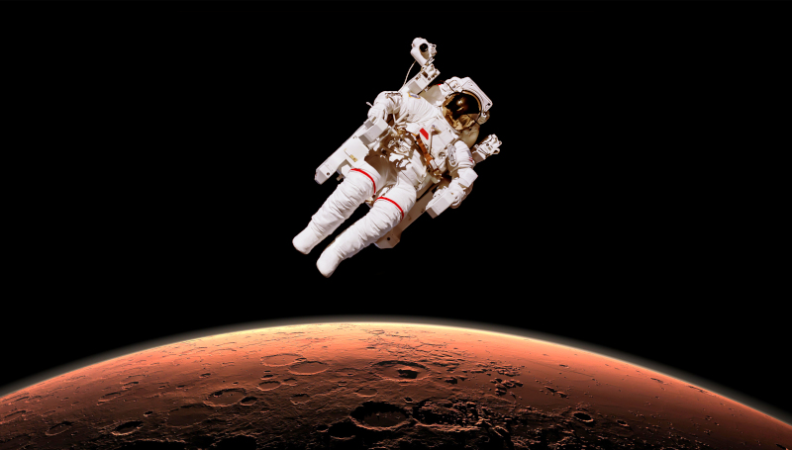

Quelques dates importantes :
lundi 21 septembre de 15h30 à 17h30 :
  conférence d’Elisa Barbaroux sur l’influence de
  la microgravité sur le squellette
vendredi 16 octobre de 15h30 à 17h30 :
  conférence de Baptiste Laly sur la dissuasion
  nucléaire

Slide 3


Quelques dates importantes :
samedi 28 novembre de 9h à 17h : forum
Découverte de différents types de métiers d’ingénieurs,
échange avec d’ancien(ne)s étudiant(e)s en école d’ingénieurs
ou autres formations scientifiques et/ou militaires
samedi 6 février :

